Slide 1
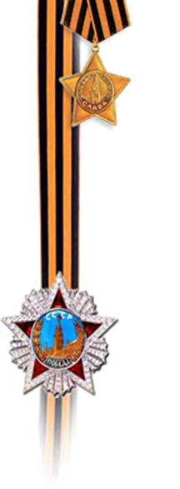


Министерство социального развития и семейной
политики
Краснодарского края
Государственное казенное образовательное учреждение Краснодарского края «Новолеушковская школа – интернат с профессиональным обучением»
Внеклассное мероприятие к 70-летию Великой Победы
Парад Победы,
вдаль уходят беды…

Slide 2
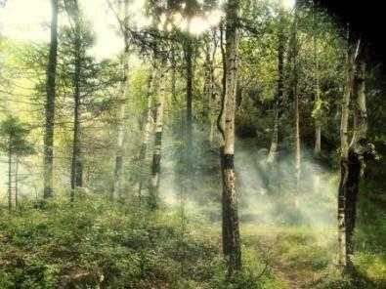

Казалось, было холодно цветам
И от росы они слегка поблёкли.
Зарю, что шла по травам и кустам,
Обшарили немецкие бинокли…
Такою всё дышало тишиной,
Что вся земля ещё спала, казалось.
Кто знал, что между миром и войной
Всего каких-то пять минут осталось!
С. Щипачёв

Slide 3
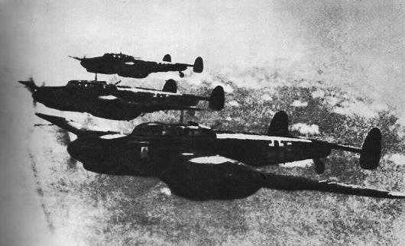
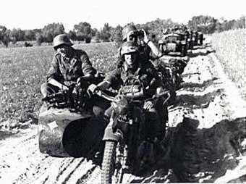
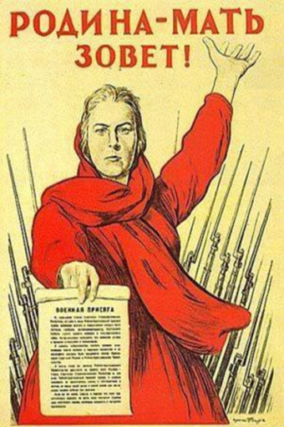

22 июня 1941 года фашистская Германия без объявления войны напала на Советский Союз. Началась Великая Отечественная война

Slide 4
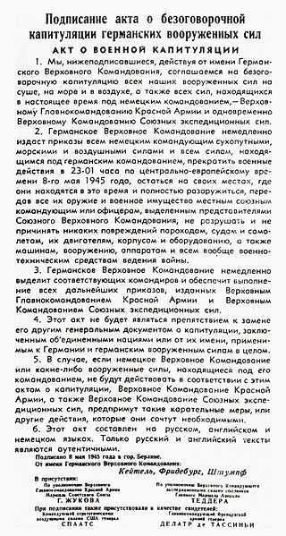
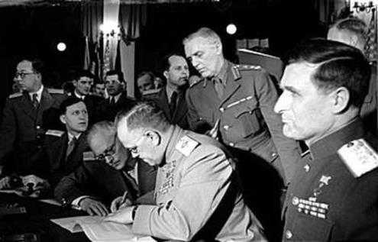
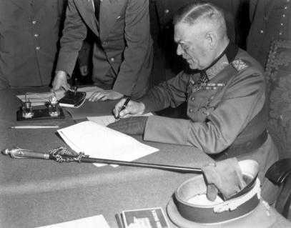
8мая 1945 года был подписан Акт о полной и безоговорочной капитуляции нацистской Германии.

Slide 5
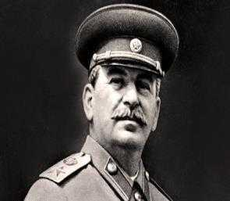
В ознаменование победы над Германией в Великой Отечественной войне назначаю 24 июня 1945 года в Москве на Красной площади парад войск Действующей армии, Военно-Морского Флота и Московского гарнизона — Парад Победы.
На парад вывести: сводные полки фронтов, сводный полк наркомата обороны, сводный полк Военно-морского Флота, военные академии, военные училища и войска Московского гарнизона.
Парад Победы принять моему заместителю Маршалу Советского Союза Жукову.
Командовать Парадом Победы Маршалу Советского Союза Рокоссовскому.
Общее руководство по организации парада возлагаю на командующего войсками Московского военного округа и начальника гарнизона города Москвы генерал-полковника П. А. Артемьева.
Верховный Главнокомандующий,
Маршал Советского Союза И. Сталин

Slide 6
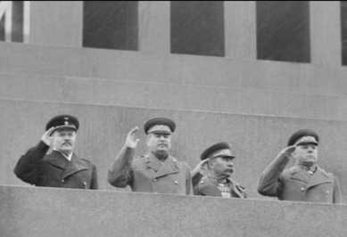
Утро 24 июня выдалось дождливым
9 часов 45 минут на трибуну Мавзолея поднимаются члены политбюро во главе с И.В. Сталиным.

Slide 7
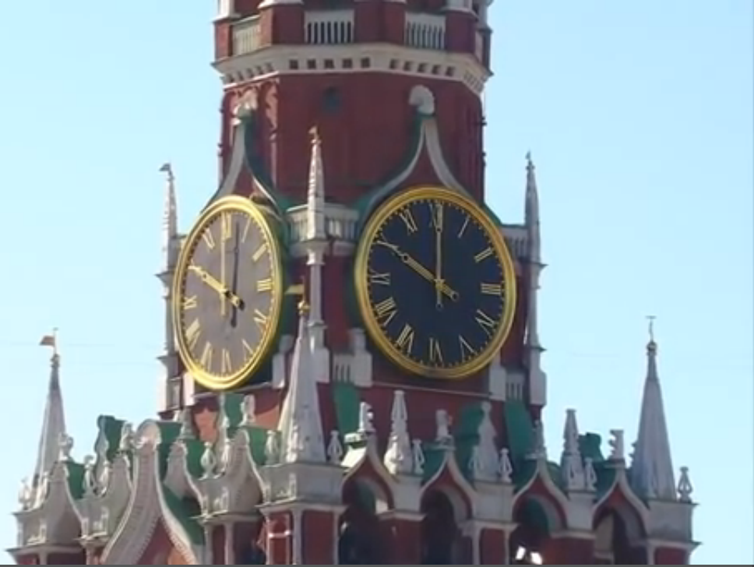

Slide 8
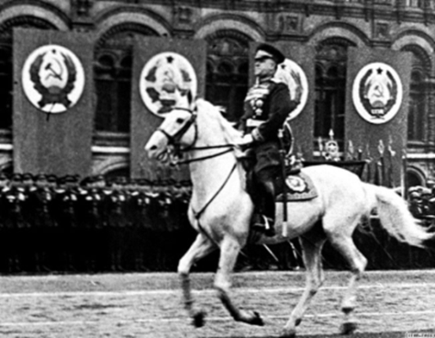
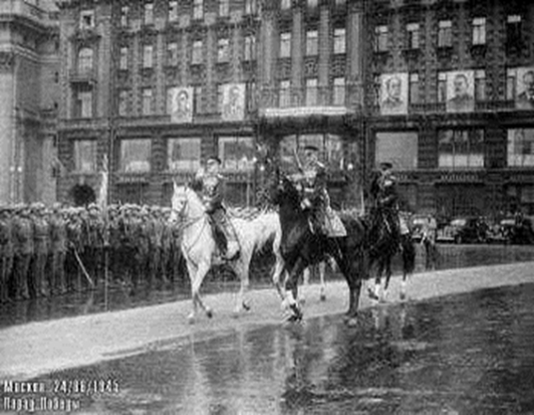
Принимающий парад Г.К. Жуков на белом коне выезжает на Красную площадь

Slide 9
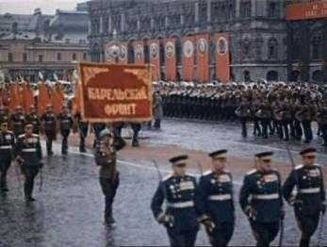
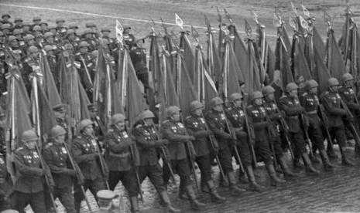
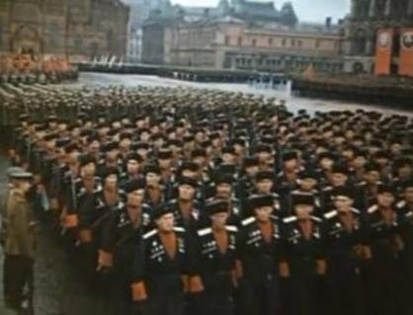
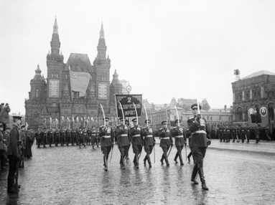
Начался торжественный марш. Во главе командующий парадом, Маршал Советского Союза К.К. Рокоссовский. Вслед за ним шла группа юных барабанщиков и сводные полки всех фронтов, которые возглавляли командующие маршалы и генералы К.А. Мерецков, Л.А. Говоров, А.М. Василевский, И.Х. Баграмян, К.П. Трубников, В.Д. Соколовский, А.И. Еременко, И.С. Конев, Р.Я. Малиновский, Ф.И. Толбухин, В.Г. Фадеев.

Slide 10
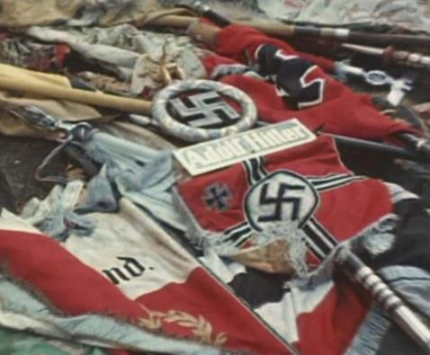
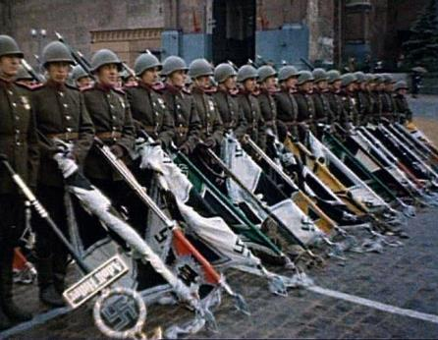
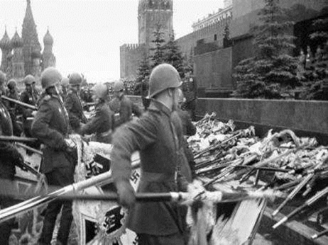
Вдруг оркестр замолкает и сразу же раздается бой 80 барабанов. Появляется специальная рота, которая несет 200 немецких знамен, опущенных до самой брусчатки Красной площади. Они были захвачены на полях сражений. Гордость третьего рейха была брошена к подножию Мавзолея

Slide 11
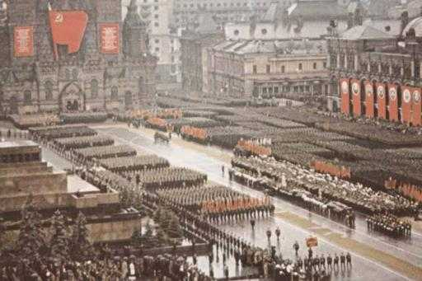
За два часа парада по Красной площади прошли 24 маршала, 249 генералов, 2536 офицеров, 31 116 сержантов, старшин и солдат.
Парад Победы 24 июня 1945 года – это триумф победы советского народа в Великой Отечественной войне, военного искусства наших полководцев, всех вооруженных сил, их боевого духа.

Slide 12
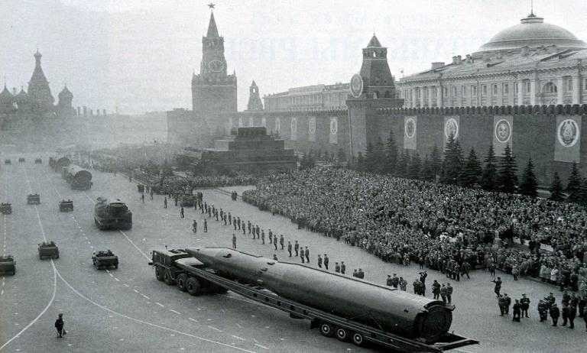
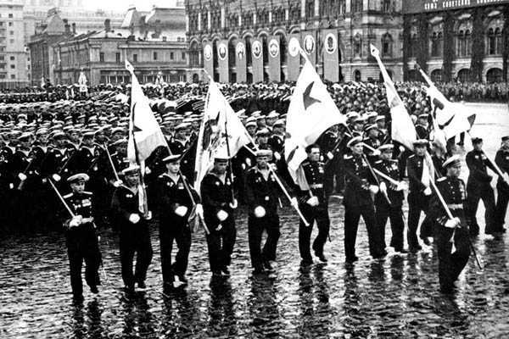
Следующий парад прошел только 1965 году и был посвящен двадцатой годовщине победы в Великой Отечественной войне

Slide 13
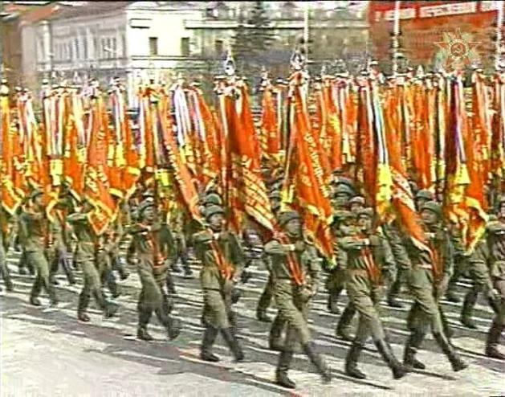
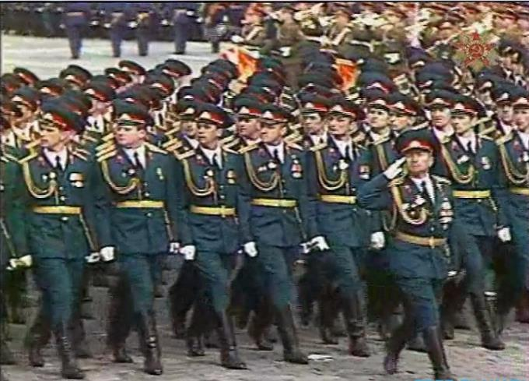
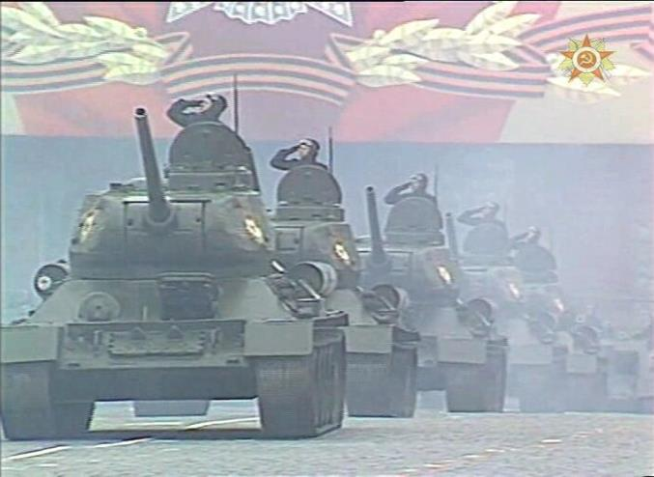
Второй парад, который был посвящен юбилейной дате, прошел 9 мая 1985 года в честь 40-летия Великой Победы. На этом параде впервые было пронесено по Красной площади Знамя Победы, последний раз прошла военная техника времен войны.

Slide 14
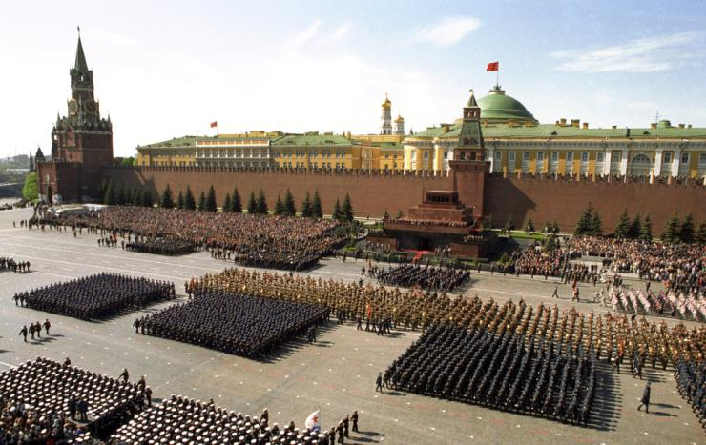
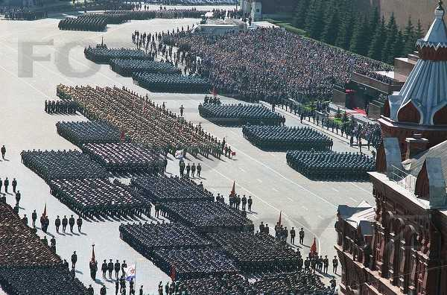
9 мая 1990 году прошел парад, посвященный 45 годовщине Победы Советского Союза в Великой Отечественной войне.

Slide 15
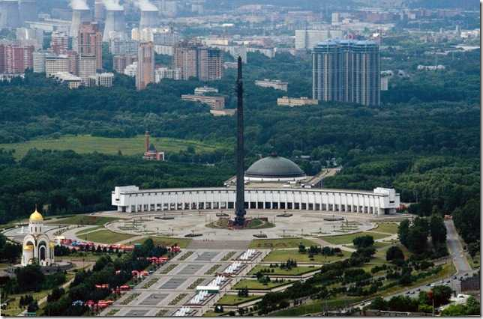
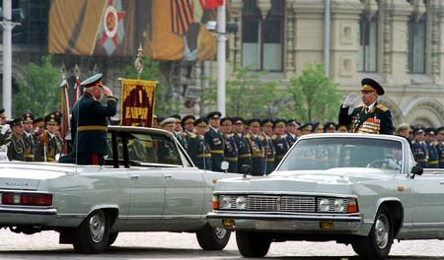
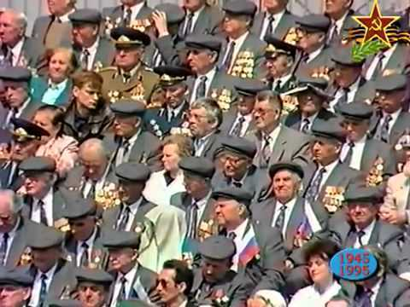
Парад Победы 1995 года в честь 50 –летия со дня окончания Великой Отечественной войны. На Красной площади победу праздновали ветераны. Они прошли, как в том далеком 45, четко чеканя шаг. Это была историческая часть парада. Современная часть прошла на Поклонной горе.

Slide 16
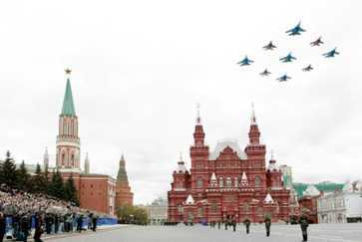
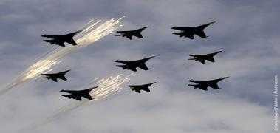
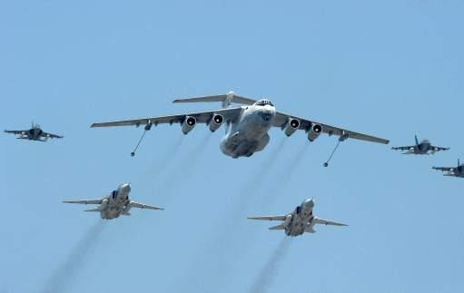
.Начиная с 2005 года, в парадах принимает участие авиация
.

Slide 17
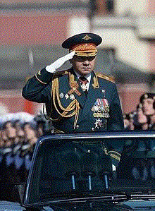
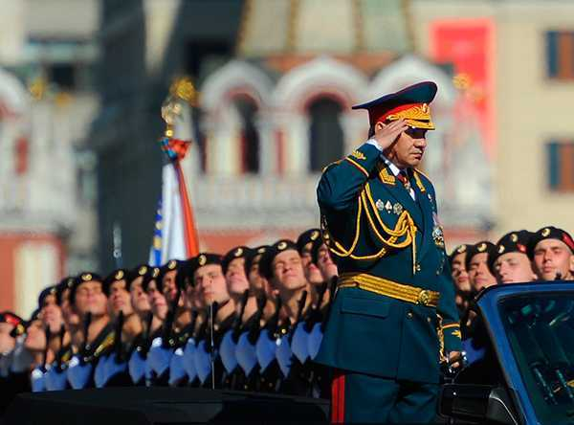
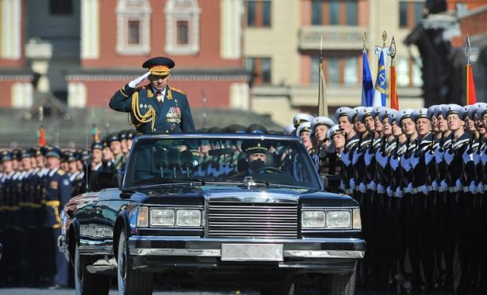
Парад победы 2014 года принимал Министр обороны генерал армии С.К. Шойгу.

Slide 18
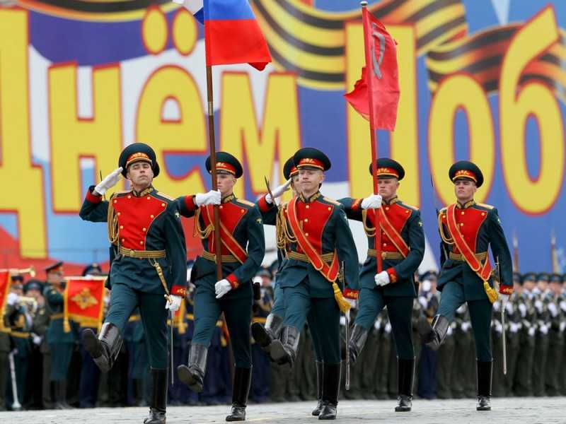
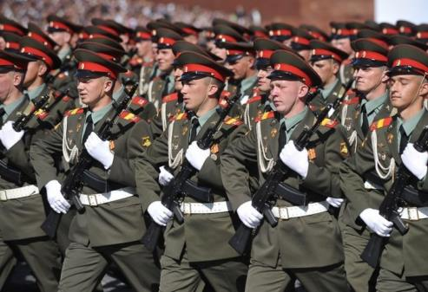
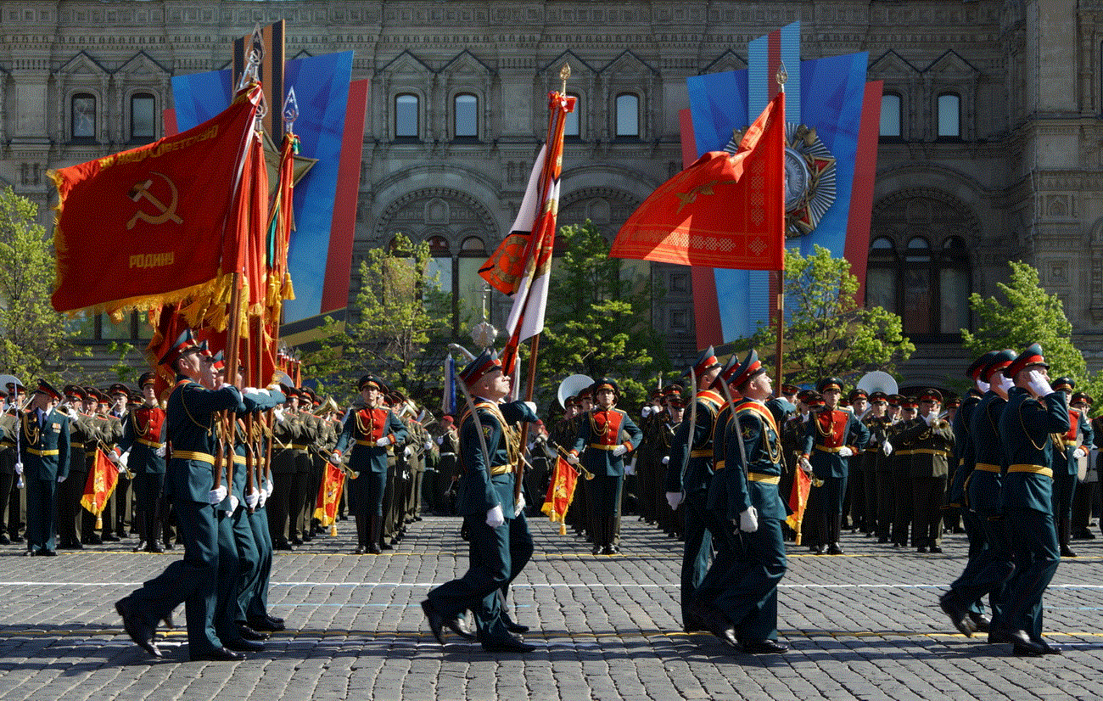
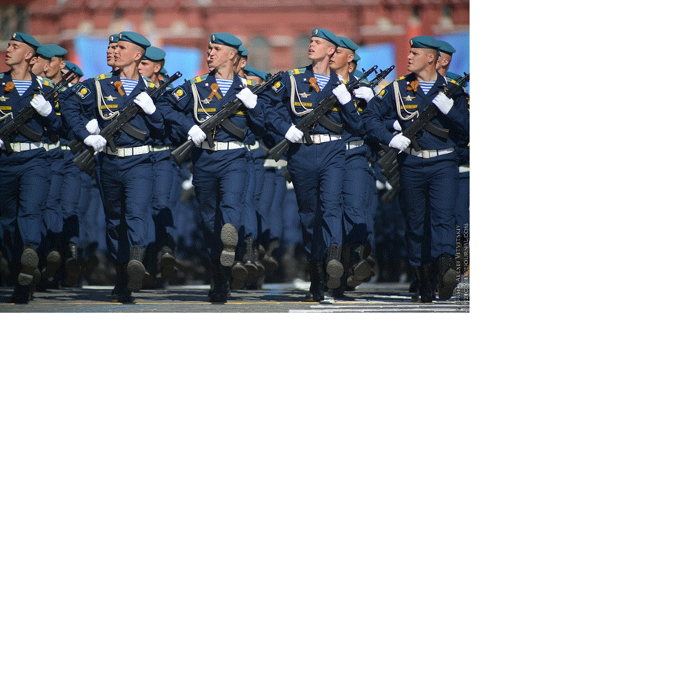
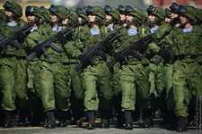
Это гордость России, достойные продолжатели военных традиций русского воинства, надежные защитники своего Отечества.

Slide 19

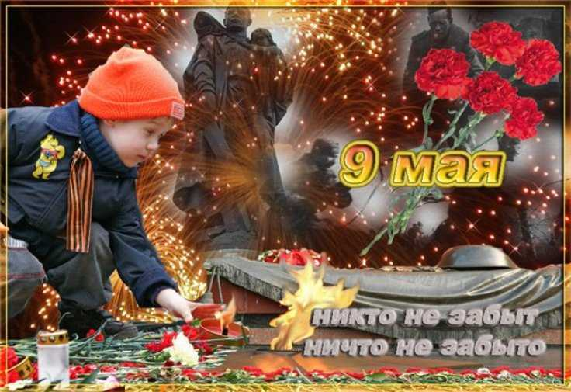

Slide 20
http://dcp.sovserv.ru/media/images/4/8/a/104805_t.jpg
http://mail.laniver.ru/book/ww2/img/tmp4FF-5.jpg
http://lemur59.ru/sites/default/files/images/0911.jpg
http://im3-tub-ru.yandex.net/i?id=22d0e2656cf0fcd50b9ccfda1ff8ca4a-12-144&n=21
http://www.kp.ru/f/12/image/58/86/4948658.jpg
http://www.stihi.ru/pics/2011/12/18/6600.jpg
http://img.megatorrents.kz/full/2012/1/15/4f1250c95ca34.jpeg
http://muzofon.com/search/Глинка%20хор%20Славься
http://img22.ria.ru/images/94489/25/944892583.jpg
http://img0.liveinternet.ru/images/attach/c/5/86/542/86542578_2995475_Parad_Pobedi_na_Krasnoi_Ploshadi__1945.jpg
http://img0.liveinternet.ru/images/attach/b/4/112/791/112791572_large_9_maya.jpg
http://www.pravda.ru/image/photo/3/9/6/207396.jpeg

